Slide 1
今日主题
什么是数据分析
数据分析算法在推荐系统中的应用过程。
实际推荐系统的展示

Slide 2

什么是数据分析？
数据分析是根据业务目的，有目的地收集，整理，处理和分析数据的过程
首先，优化数据以删除和整理一些问题的数据，并获取整洁的数据
其次，通过数据分析获得有价值的潜在信息
第三，通过有价值的潜在信息为客户提供准确的服务

Slide 3
一个男人喜欢饼干和加糖的拿铁咖啡。他的Google帐户的历史记录中显示，他观看了80％的幽默电影，5％的恐怖电影和15％的动作电影
因此，我们应该为客户提供幽默的活动例如幽默的话剧和含糖食品，例如含糖牛奶。
。对此进行分析，我们发现这个人倾向并喜欢糖食和幽默的事物的
实验分析小例子

Slide 4
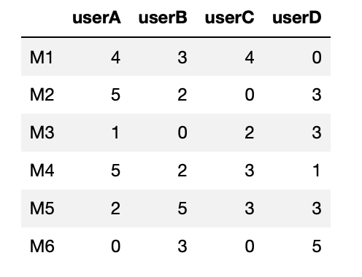
矩阵型数据展示

Slide 5

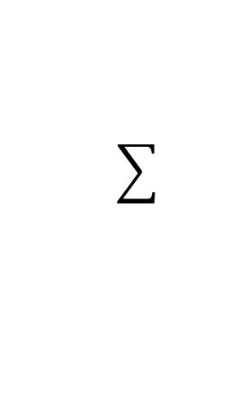
什么是奇异值分解法（SVD）
MxN
MxM
MxN
=
x
x
NxN
A
U
Vt

Slide 6
用SVD，从矩阵类型数据中获取有价值信息的方法过程

Slide 7
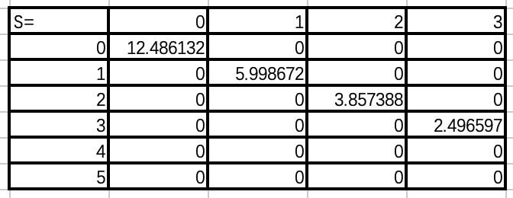
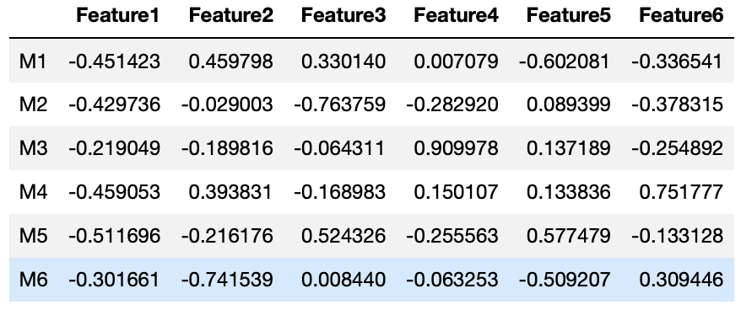
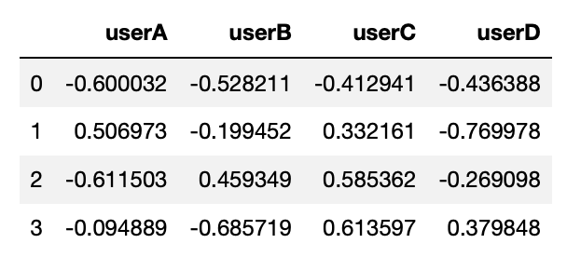
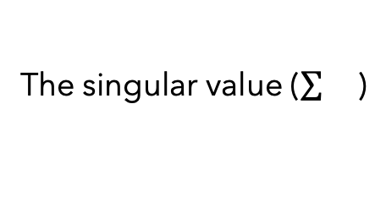
Refine and analysis data
A is decomposed by SVD
A is decomposed by SVD
Vt is the right singular vector about users.
Vt is the right singular vector about users.
Here U is the left singular vector about Movies
Here U is the left singular vector about Movies
The singular value ()
The singular value ()

Slide 8

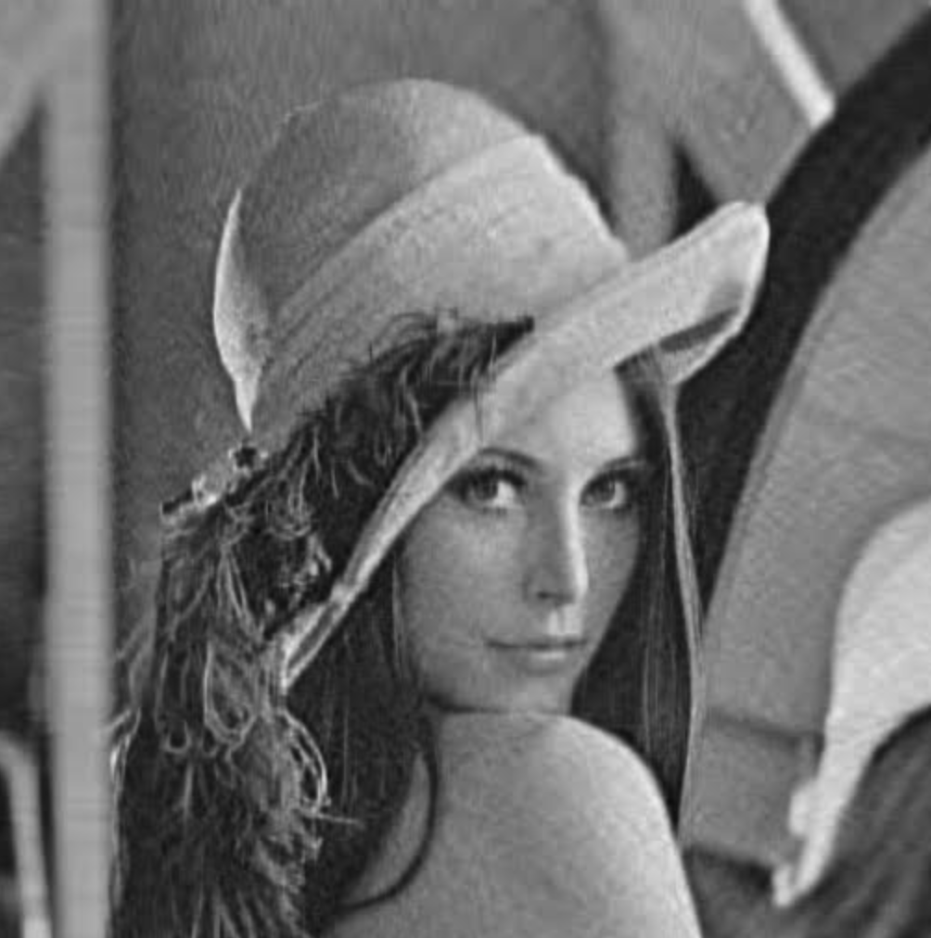
Examples for necessary information.

Slide 9
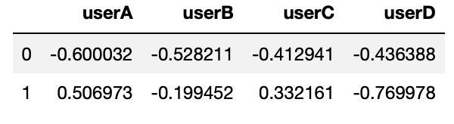
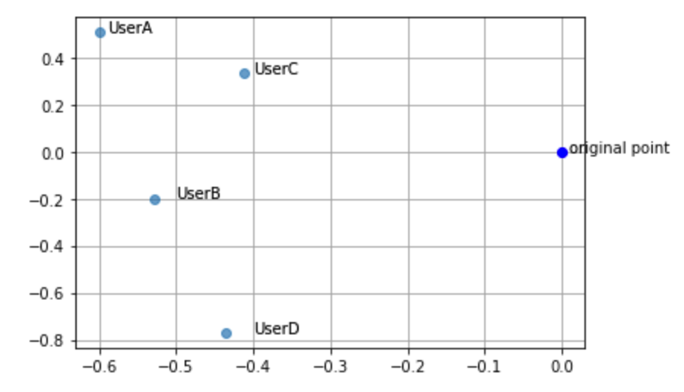

To get Similarity of each users, use features from data analysis
Feature
Feature
⌀
0 row represents the x-coordinate of users
1 row represents the y-coordinate of users

Slide 10
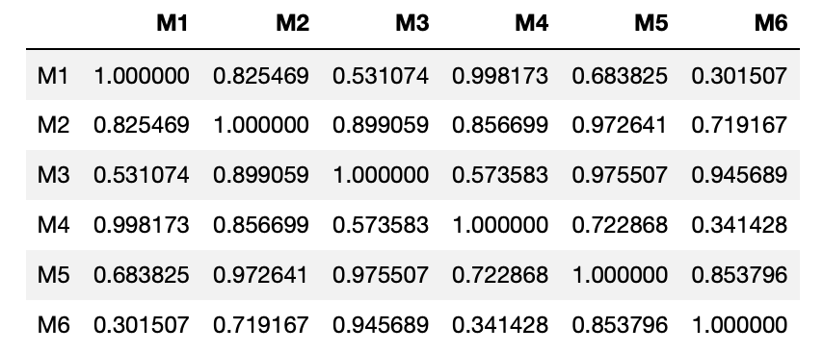
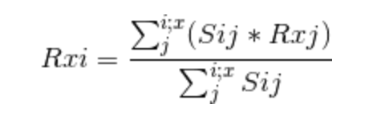
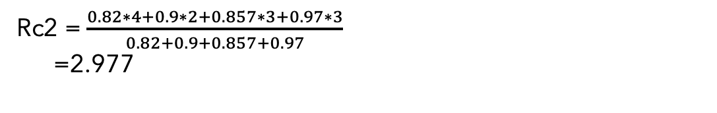
Similarity between movies
Get the predicted value of unrated movies for users
$$\frac{用户对电影评分∗相对应的相似度值}{相对应的相似度值的和}$$
Rc2 = $\frac{0.82∗4+0.9∗2+0.857∗3+0.97∗3}{0.82+0.9+0.857+0.97}$
=2.977

Slide 11
Introduction of RMSE And MAE

Slide 12
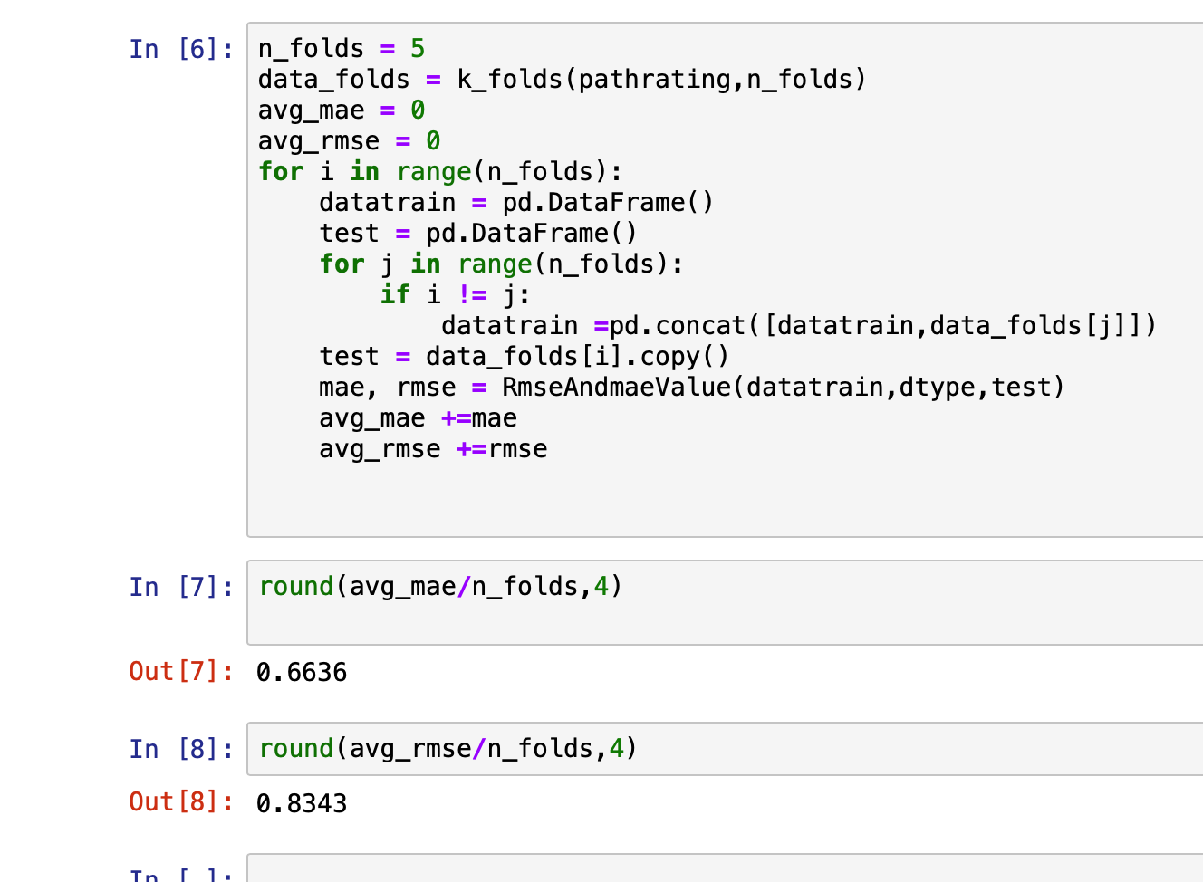
The real experiment of this two methods to test accuracy for SVD
I get the average Values of RMSEs and MAEs are 0.8343 and 0.6636 when I take 100 users and 15,448 ratings as data and set K as 5.

